Slide 1
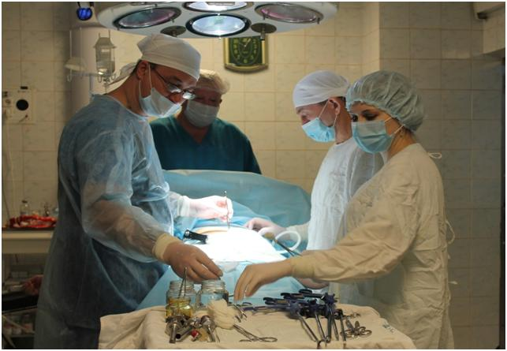
Моя будущая профессия-
ВРАЧ- ХИРУРГ

Slide 2
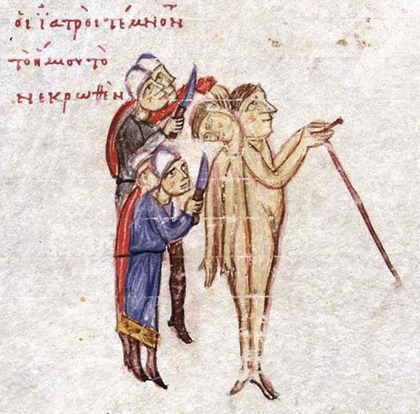
История
«Скальпель, ножницы...» - наверняка, многие знают эту фразу. Идёт операция. Люди в белых халатах стоят за операционным столом, но процессом руководит только один человек. Это хирург. Мало кто любит посещать больницы и поликлиники, особенно, если на приём необходимо идти к хирургу. Ещё бы! Ведь хирург, объясняясь популярным языком, занимается переломами, вывихами, ушибами и операциями. Основы хирургии зародились ещё в Древней Греции и Риме. Сам Гиппократ разработал труды, где объяснил лечение переломов и вывихов. А благодаря трудам арабского учёного Авиценны появились способы лечения травм и опасных ран.

Slide 3
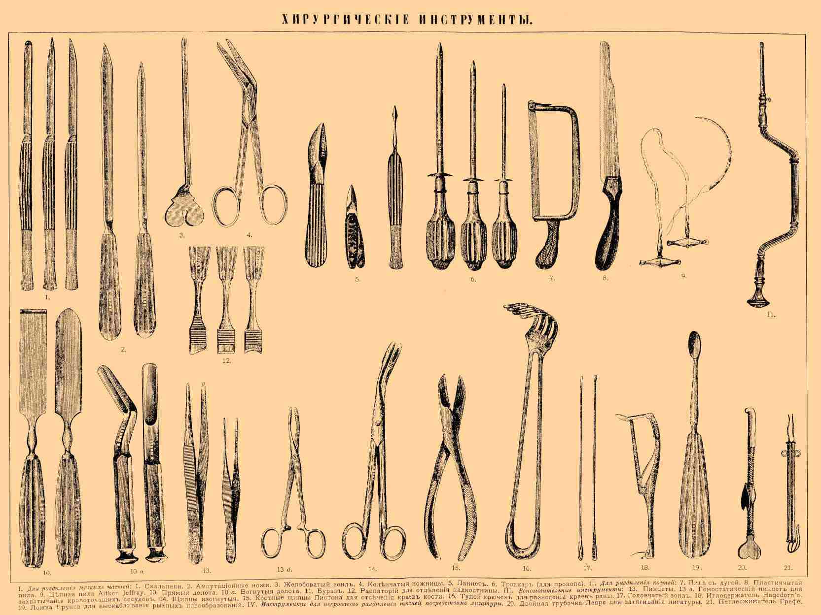
С появлением огнестрельного оружия и многочисленных войн понадобились специалисты в области хирургии. Именно тогда эта наука приобрела особое значение. Произошло открытие наркоза, появился метод антисептического оперирования и лечения ран, операции на желудке и кишечнике. Сегодня развитие хирургии продолжается. Появилось новейшее медицинское оборудование, позволяющее делать операции на сердце, лёгких, мозге и сосудах. Это большое достижение человечества, основу которого заложили труды Амбруаза Паре, Дж. Симпсона, В. К. Рентгена, Э. Бергмана, Н.И.Пирогова.

Slide 4
Популярность и престижность на рынке труда
Профессия хирурга является достаточно популярной среди студентов медицинских факультетов, но она же является и наиболее сложной, ответственной. Дипломированный хирург может работать в различных областях

Slide 5
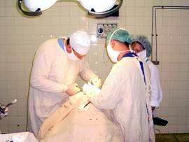
К сожалению, технический прогресс не в состоянии избавить человечество от болезней, поэтому заботливым рукам хирургов приходится выполнять каждый день по нескольку сложных и простых операций. А новые достижения в пластической хирургии привлекают внимание многочисленных модников и модниц: одних не устраивает форма их носа, других — размер груди. Поэтому можно смело предположить, что в ближайшее время спрос на профессиональные услуги квалифицированных хирургов будет только расти.

Slide 6
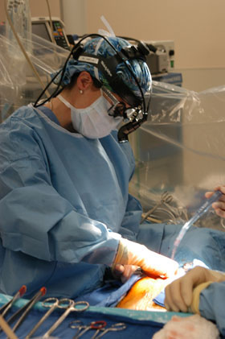
Направления в хирургии
Колопроктологическая
Стоматологическая
Эндокринная
Кардиологическая
Акушерско-геникологическая
Педиатрическая

Slide 7
Области хирургии
Сбор анамнеза ( история болезни)
Работа с медицинскими картами
Выявление причин заболеваний
Различные исследования для подтверждения диагноза
Предоперационная подготовка пациента
Осуществление плановых и экстренных операций
Реабилитационно-профилактические мероприятия
Длительное наблюдение за пациентом
Разработка и внедрение новых методов диагностики и лечения заболеваний

Slide 8
Требования к индивидуальным особенностям человека
Мой тип темперамента- холерик, меланхолик, значит, я могу стать хирургом. Самооценка немного завышена. Умственное развитие в научно-культурном направлении. Для меня подходят гуманитарные и естественные науки. По этим данным я могу сказать, что из меня получиться не плохой врач

Slide 9
способности личные качества
способность анализировать, сопоставлять факты, логически мыслить (склонность к рациональному логичному анализу);
высокий уровень развития произвольного внимания (способность обнаружить даже незначительные проявления симптомов заболевания);
хорошее развитие мнемических способностей
ручная ловкость при проведении различных лечебных процедур (тонкая моторная координация, точность движений
любознательность, интеллектуальность, оригинальность, креативность;
уверенность в себе;
терпеливость и выдержанность;
самостоятельность, самомотивация, ориентированность на задачу, погруженность в работу;
безоценочное отношение к людям;
ответственность

Slide 10
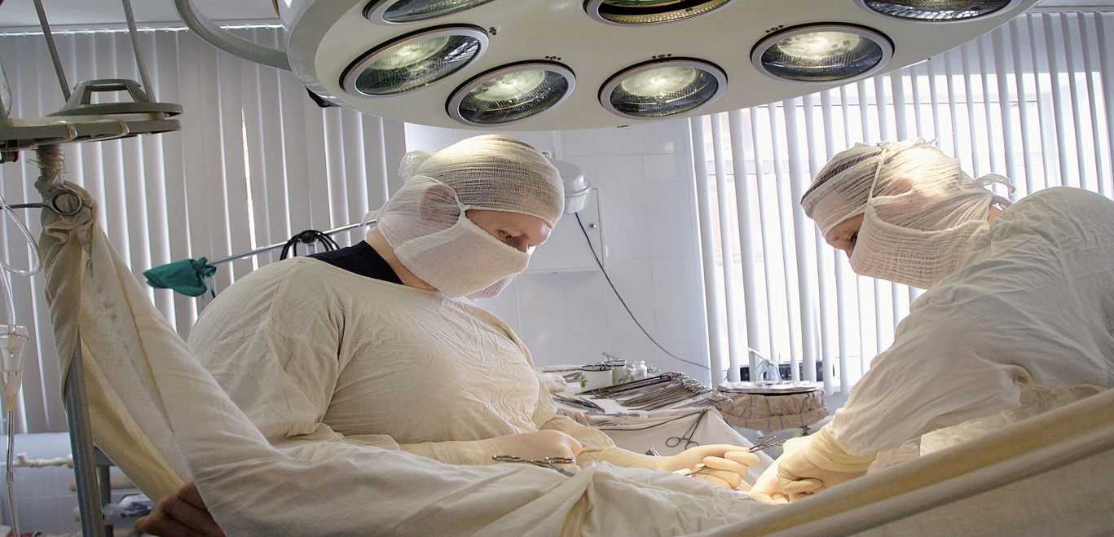
Медицинские противопоказания
Хирург должен быть здоровым, как физически, так и психологически, уверенным в себе, твердо знать свое дело, не бояться крови.

Slide 11
Главное – это возможность помочь людям. В работе хирурга нередки внеплановые выходы на работу и в субботу, и в воскресенье. Огромная ответственность за человеческую жизнь, к тому же это физически тяжелый труд. Операция длится несколько часов, нужно не только стоять, но еще и дело делать, и делать хорошо. Ночные дежурства - это тоже непросто. Очень нервная работа.
Образование: Высшее медицинское образование + постдипломное образование.

Slide 12
Куда можно поступить
Белоцерковский национальный аграрный университет (БГАУ)
Буковинский государственный медицинский университет (БГМУ)
Винницкий национальный медицинский университет им. М.И. Пирогова (ВНМУ)
Днепропетровская государственная медицинская академия (ДГМА)
Днепропетровский государственный аграрный университет (ДГАУ)
Днепропетровский национальный университет имени Олеся Гончара (ДНУ)
Донецкий национальный медицинский университет им. М. Горького (ДонНМУ)
Житомирский национальный агроэкологический университет
Запорожский государственный медицинский университет (ЗГМУ)
Ивано-Франковский национальный медицинский университет (ІФГМУ)

Slide 13
Спасибо за внимание.

